Slide 1
USB通信实验
合肥工业大学-TI单片机联合实验室（MSP430 & Cortex-M）
作者：任保宏
指导老师：徐科军教授
联系方式：MSP_EXP430F5529@163.com

Slide 2
目录
1
实验目的
2
实验所需硬件电路模块介绍
3
程序资源介绍
4
实验原理
5
终端显示实验

Slide 3
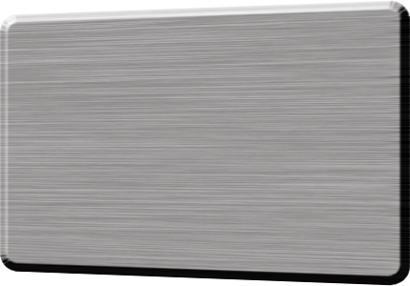

实验目的
学习MSP430F5529 USB模块原理；
学习USB接口硬件电路原理；
学习MSP430F5529 USB程序资源；
学习USB通信实验操作及编程思想；
USB通信实验

Slide 4
实验所需硬件电路模块介绍
点阵LCD液晶显示模块
A
实验硬件
B
C
按键输入模块
Mini-USB接口模块

Slide 5
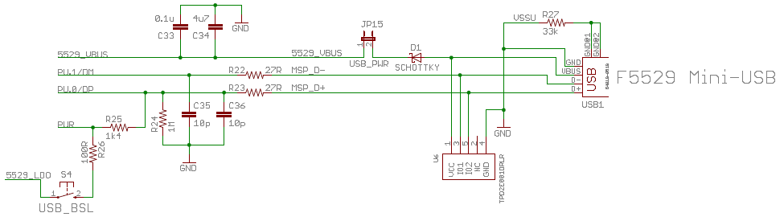
实验所需硬件电路模块介绍
（1）Mini-USB接口模块电路：
该实验利用Mini-USB接口实现MSP430F5529单片机与PC机的通信，如下图所示，其引脚连接为：5529_VBUS（VBUS）；PU.1/DM（PU.1/DM）；PU.0/DP（PU.0/DP）；PUR（PUR）；5529_LDO（VUSB）。在①部分电路中，利用PUR完成D+信号的上拉，使主机能够识别当前设备为全速USB设备；在②部分电路中，利用TPD2E001DRLR芯片提供电流过载保护。
①
②

Slide 6
程序资源介绍
在开发板实验程序代码文件夹中包含一个名为USB的开发资源库，其中包含本实验所需的程序资源。USB程序开发资源库可以通过MSP430ware获得，具体的获得途径在第二章中已有介绍；或者通过以下链接进行获得：MSP430 USB Developers Package。该开发资源库提供了一套完整的MSP430系列API库，该API库支持三种最常见的设备类型：
(1)通信设备类（CDC）
(3)大容量存储类（MSC）
API
(2)人机接口设备类（HID）

Slide 7
程序资源介绍
文件夹名称 | 文件名称 | 描述
USB_API/ USB_CDC_API | UsbCdc.c/.h | CDC相关功能实现
USB_API/ USB_Common | defMSP430USB.h | 定义相关MSP430 USB模块
 | device.h | 控制设备衍生
 | types.h | 数据类型定义
 | usb.h/.c Usblsr.h | 所有USB应用共有函数
 | dma.c | DMA传输函数
USB_API/ USB_HID_API | UsbHid.h/.c UsbHidReportHandler.h/.c UsbHidReq.h/.c | HID相关功能实现
USB_API/ USB_MSC_API | UsbMsc.h UsbMscReq.h/.c UsbMscScsi.h/,c UsbMscStateMachine.h/.c | MSC相关功能实现
USB_API/ USB_PHDC_API | UsbPHDC.h/.c | PHDC相关功能实现
USB_config | descriptors.h/.c | Descriptors.c包含了定义USB描述符的数据结构，一般情况下，描述符可以通过MSP430 USB描述符工具进行自定义设置。 descriptors.h包含了设置常数和附加描述符信息。
 | UsbIsr.c | USB中断服务处理程序以及相关的函数
USB_User | usbConstructs.h/.c | 包含发送/接收操作函数
 | UsbMscUser.h/.c | 包含MSC用户应用程序
 | usb_eventHandling.c | 事务处理函数

Slide 8
程序资源介绍
◆返回USB的连接状态值：
BYTE USB_connectionState ();
◆USB连接状态值的定义：
#define ST_USB_DISCONNECTED 0x80
#define ST_USB_CONNECTED_NO_ENUM 0x81
#define ST_ENUM_IN_PROGRESS 0x82
#define ST_ENUM_ACTIVE 0x83
#define ST_ENUM_SUSPENDED 0x84
#define ST_ERROR 0x86
#define ST_NOENUM_SUSPENDED 0x87
◆USB时钟的初始化：
void ClockUSB(void);
◆USB端口的初始化：
BYTE USB_init(VOID);

Slide 9
程序资源介绍
◆使能用户应用程序：
BYTE USB_setEnabledEvents (WORD events);
◆启动PLL，使能USB模块：
BYTE USB_enable ();
◆禁用PLL和USB模块：
BYTE USB_disable(VOID);
◆重置USB ：
BYTE USB_reset ();
◆通过拉高PUR位，使USB设备与主机连接：
BYTE USB_connect ();

Slide 10
程序资源介绍
◆通过拉低PUR位，使USB设备与主机断开连接：
BYTE USB_disconnect ()
◆使能特定的事务处理程序：
BYTE USB_setEnabledEvents (WORD events)
◆返回事务启用和禁用的状态：
WORD USB_getEnabledEvents ()
◆手动进行USB的连接或断开：
BYTE USB_handleVbusOnEvent()
BYTE USB_handleVbusOffEvent()

Slide 11
程序资源介绍
◆发送或接收数据：
BYTE USBxxx_sendData (const BYTE* data, WORD size, BYTE intfNum);
BYTE USBxxx_receiveData (BYTE* data, WORD size, BYTE intfNum);
◆返回接口状态：
BYTE USBxxx_intfStatus (BYTE intfNum, WORD* bytesSent, WORD* bytesReceived);
◆返回在USB缓冲区中的数据字节数：
BYTE USBxxx_bytesInUSBBuffer (BYTE intfNum);
◆拒绝接收在USB缓冲区中的数据：
BYTE USBxxx_rejectData (BYTE intfNum);
其中xxx = CDC 或者 HID

Slide 12
程序资源介绍
◆返回MCU已经接收到的数据的字节数：
WORD xxxReceiveDataInBuffer(BYTE*,WORD,BYTE);
◆发送数据，直到所有数据发送完成或总线不可用时停止：
BYTE xxxSendDataWaitTilDone(BYTE* dataBuf, WORD size, BYTE intfNum, ULONG ulTimeout);
◆使数据在后台发送：
BYTE xxxSendDataInBackground(BYTE* dataBuf, WORD size, BYTE intfNum, ULONG ulTimeout);
◆接收在USB缓冲区中的数据：
WORD xxxReceiveDataInBuffer(BYTE*,WORD,BYTE);
其中xxx = CDC 或者 HID

Slide 13
实验原理
MSP430F5529单片机的USB模块具有以下特性：
◆完全符合USB2.0规范
—集成12Mbps全速USB收发器
—多达8个输入和8个输出端点
—支持控制、中断和批量传输模式
◆拥有独立于PMM模块的电源系统
—集成了3.3V输出的低功耗线性稳压器，该稳压器从5V的VBUS取
电， 输出足以驱动整个MSP430工作
—集成1.8V低功耗线性稳压器为PHY和PLL模块供电
—3.3V输出线性稳压器电流限制功能
◆内部48MHZ的USB时钟
—集成可编程锁相环（PLL）
—高度自由化的输入时钟频率，可使用低成本晶振
◆当USB模块禁止时
—缓冲空间被映射到通用RAM空间，为系统提供额外的2KB的RAM
—USB功能引脚变为具有强电流驱动能力的通用I/O口

Slide 14
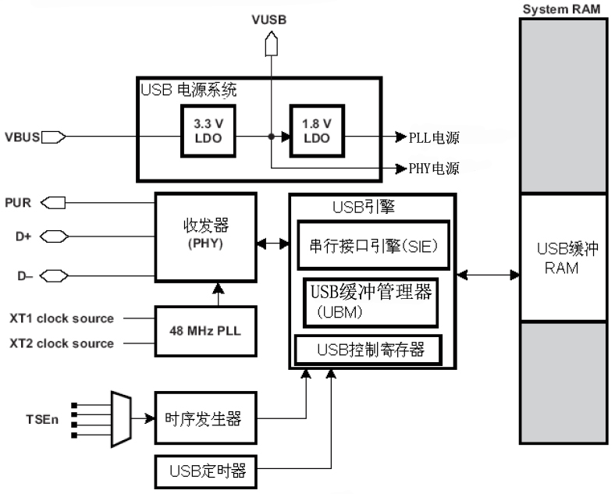
实验原理
(1) USB模块的结构框图如下图所示：

Slide 15
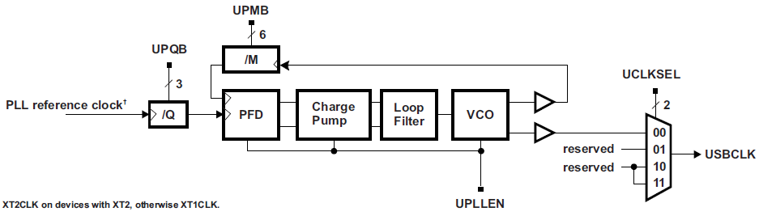
实验原理
(2) USB时钟系统：
PLL锁相环模块为USB操作提供高精度低抖动的48MHZ的时钟，PLL结构框图如下图所示，允许使用两个外部晶振之一作为参考时钟源。

Slide 16
实验原理
(3) USB模块电源系统：
USB模块的电源系统内含双稳压器（3.3V和1.8V）,当5V的VBUS可用时，允许整个MSP430从VBUS供电。作为可选，USB模块电源系统可以只为USB模块供电，可以为整个系统供电，也可以在一个自供电设备中完全不被使用。USB模块为整个系统供电时的结构框图，如下图所示：

Slide 17

实验原理
(4) 总体而言，USB模块与CPU及各外设之间的关系框图如下图所示：

Slide 18
实验原理
MSP430F5529的USB模块支持控制、批量和中断数据传输。按照USB传输规范，端点0预留为控制端点，该端点为双向传输。除了控制端点以外，USB模块还能够支持多达7个输入端点和7个输出端点的数据传输。这些额外的端点可以配置成批量或中断端点。
控制传输：控制传输被用来实现USB设备和主机之间配置、命令和状态的通信。控制传输使用输入端点0和输出端点0。控制传输的三种类型是：控制写入、无数据控制写入和控制读取。注意控制端点必须在USB设备连接到USB主机之前进行初始化。主机采用控制写入传输方式将数据写入USB设备。控制写入传输包含设置阶段事务、数据输出阶段事务和状态输入阶段事务。
中断传输/批量传输：USB模块支持数据以中断/批量传输的方式出入主机。输入端点1到7和输出端点1到7都能够被配置为中断/批量端点。

Slide 19
实验原理
本实验研究CDC类型USB的通信，MSP430F5529通过一个虚拟的COM端口与主机通信。在PC方面，利用超级终端作为上位机软件；在MSP430单片机方面，单片机将接收到的数据在LCD液晶上进行显示。
USB电缆

Slide 20
终端显示实验
1、该实验的程序代码为（请注意该程序代码结构，编程时该程序结构可参考套用）：
void lab4(void)
{
…………
ClockUSB();
USB_init();
USB_setEnabledEvents(kUSB_allUsbEvents);
msc_Init();
if (USB_connectionInfo() & kUSB_vbusPresent)
{
if (USB_enable() == kUSB_succeed)
{
USB_reset();
USB_connect();
}
}
while (!(buttonsPressed & BUTTON_S2))
{
switch (USB_connectionState())
{
case ST_USB_DISCONNECTED:
…………
break;
case ST_USB_CONNECTED_NO_ENUM:
…………
break;
case ST_ENUM_ACTIVE:
msc_Loop();
…………
break;
…………
}
}
…………
}

Slide 21
终端显示实验
USB状态转移图：
ST_USB_DISCONNECTED
Usb未连接
USB电缆被拔掉，
VBUS信号消失
应用程序调用USB_disconnect()；
拉低PUR引脚
出现VBUS信号
ST_USB_CONNECTED_NO_ENUM
USB连接，但设备没有枚举
应用程序调用USB_connect();
拉高PUR引脚
枚举失败
主机挂起设备
ST_NOENUM_SUSPENDED
USB已连接，但未枚举的设备被挂起
ST_ENUM_IN_PROGRESS
正在枚举的过程中
主机恢复设备
枚举成功
ST_ENUM_ACTIVE
设备已经枚举，且总线是活动的
主机挂起设备
主机恢复设备
ST_ENUM_SUSPENDED
设备已经枚举，但总线被挂起

Slide 22
终端显示实验
2、程序流程：

Slide 23
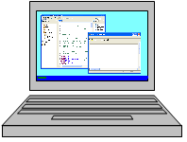

终端显示实验
3、实验步骤：
（若LAB4工程已导入，（1）（2）（3）步可省略，注意USB线连接方法）：
（1）将电源选择拨码开关打至eZ档；
（2）利用两根Mini-USB线连接开发板和PC机，连接方法如下图所示；
USB端口
通信USB连线
F5529 开发板
仿真USB连线

Slide 24
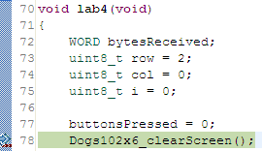
终端显示实验
断点

Slide 25
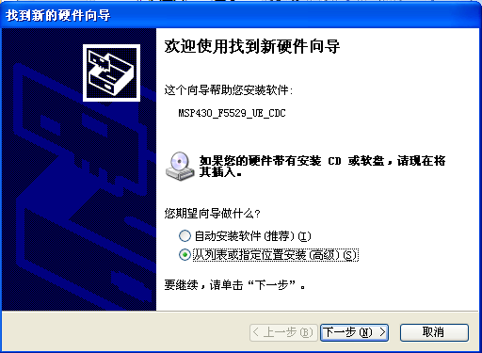
终端显示实验
（7）点击运行按钮，在桌面右下角会显示“发现新硬件”，之后弹出下图窗口，选择“从列表或指定位置安装（高级）（S）”选项；

Slide 26
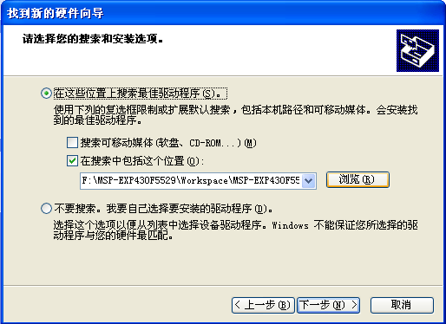
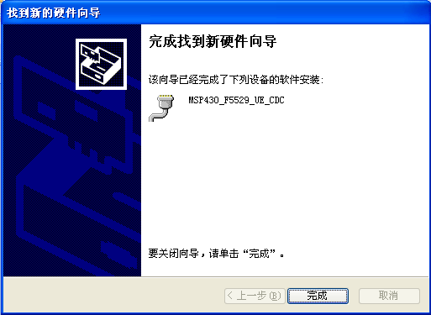
终端显示实验
（8）单击下一步，会得到“左图”窗口，从浏览中选择硬件驱动所在文件夹的路径：F\MSP-EXP430F5529 \Workspace\ MSP-EXP430F5529 LAB CODE\LAB4\Drivers。
（9）单击下一步，会得到“右图”窗口，单击完成，完成硬件驱动的安装。
“左图”
“右图”

Slide 27
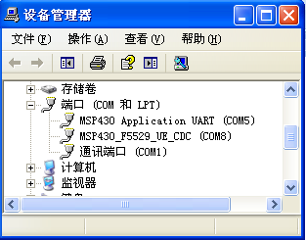
终端显示实验
（10）打开设备管理器，查看虚拟的COM端口，如下图所示，在此虚拟出的为COM8端口，端口号会由于电脑的不同，而有所不同，但其名称MSP430_F5529_UE_CDC不会改变，请实验者注意；

Slide 28
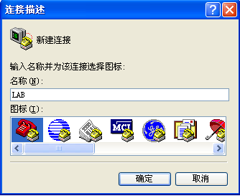
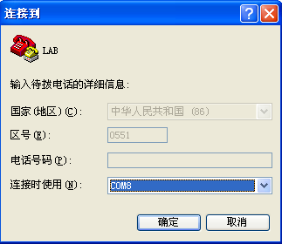
终端显示实验
（11）打开XP系统自带的超级终端软件，打开路径为：开始→程序→附件→通讯→超级终端。会弹出如“左图”所示窗口。任意命名都是可以的，在此命名为LAB；
（12）单击确定，会弹出“右图”所示窗口，选择连接时所用端口，在此选择COM8端口（该端口为之前安装开发板驱动，虚拟出的端口）；

Slide 29
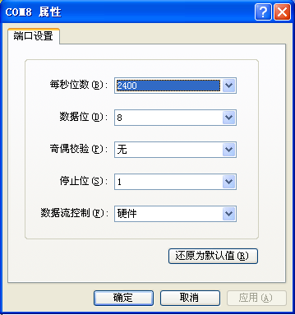
终端显示实验
（13）单击确定，会弹出下图所示窗口，该端口设置为UART通信时所用，本实验为USB通信，无需设置，仅点击确定按钮，打开COM端口；

Slide 30
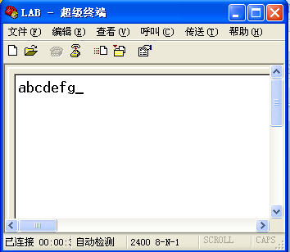
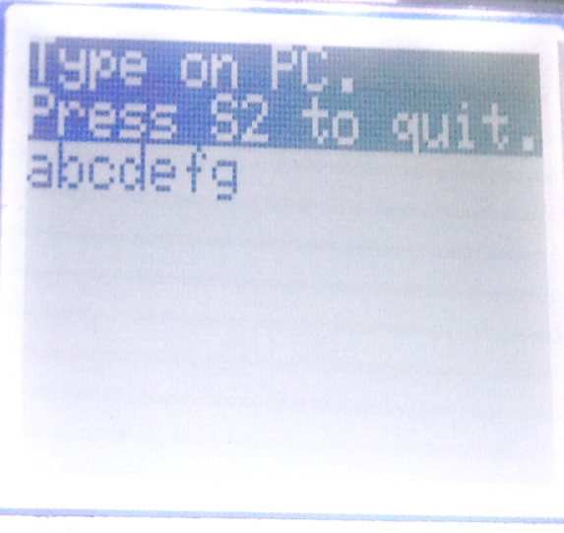
终端显示实验
（14）在超级终端中键入所需通信的字符，如“左图”所示，同时将观察到所键入的字符在液晶LCD上显示，如“右图”所示。

Slide 31
终端显示实验
4、实验结果：
通过该实验实现PC机与MSP430F5529单片机的通信，MSP430单片机将收到的数据在LCD液晶上显示。

